Slide 1
INFORMATIKA VA AXBOROT TEXNOLOGIYALARI
9-sinf
Mavzu:
Pythonda mantiqiy masalalarni dasturlash

Slide 2
Uy vazifasi uchun berilgan topshiriqlar
1. a, b, c, d sonlari berilgan. Ularning o‘rta arifmetigini topish dasturini tuzing.

Slide 3
Uy vazifasi uchun berilgan topshiriqlar
2. Maktab ma’muriyati 3 ta sinf uchun yangi matematika xonasi tashkil etishga qaror qildi. Mashg‘ulotlar bir vaqtda o‘tkazilganligi sababli, har bir xonaga alohida parta sotib olinishi kerak.
Bitta partada ikkitadan ortiq o‘quvchi o‘tira olmaydi. Har bir sinf o‘quvchilari soni ma’lum bo‘lsa, qancha parta sotib olish kerak?
Foydalanuvchi tomonidan uchta qiymat – uchta sinf o‘quvchilari soni kiritiladi.

Slide 4
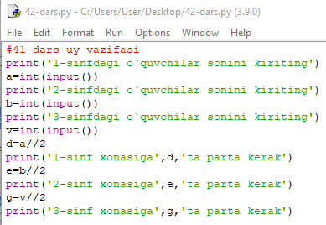
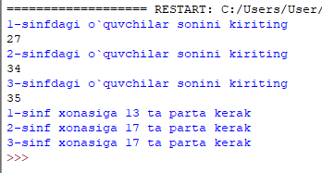
Bajarilishi

Slide 5
Dars rejasi
Mantiqiy masalalarni yechishda foydalaniladigan amallar
Taqqoslash amallari
Mantiqiy amallar

Slide 6
Mantiqiy masalalarni yechishda foydalaniladigan amallar
Dastur tuzish jarayonida qaror qabul qilish uchun o‘zgaruvchi, son va satrlarni taqqoslash, uning natijasiga ko‘ra, keyingi qadamga o‘tish kerak bo‘ladi. O‘zgaruvchilarni taqqoslash uchun taqqoslash va mantiqiy amallardan foydalaniladi.
Bu amallar ikkita operand qabul qiladi va natija sifatida boolen turidagi mantiqiy qiymatni qaytaradi:
True (ifoda rost) yoki False (ifoda yolg‘on).

Slide 7
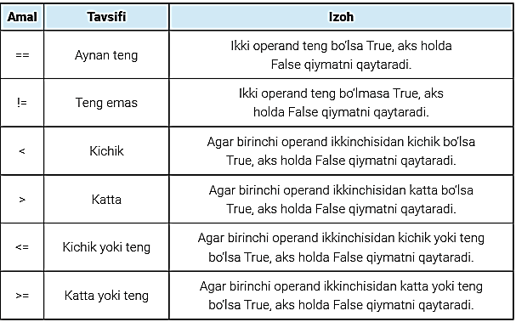
Taqqoslash amallari

Slide 8
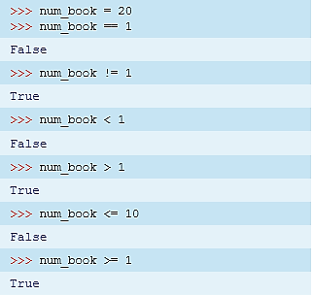
Masalalar
Misol:
Кutubxonaga 20 ta kitob keltirildi.

Slide 9
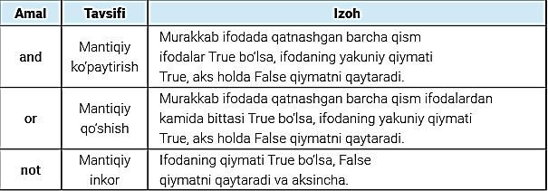
Mantiqiy amallar
Mantiqiy amallar dasturda buyruqlar bajarilish tartibini boshqarish imkoniyatini beradi hamda tarmoqlanuvchi va takrorlanuvchi operatorlar bilan birga qo‘llaniladi.

Slide 10
Masala va uning yechimlari
Misol:
Lolaning tug‘ilgan kuni – 15 mart. Ushbu dastur mantiqiy amallar yordamida tug‘ilgan kuni yoki aksincha ekanligini tekshiradi.

Slide 11
Masala va uning yechimi
Taqqoslash amallari yordamida satrlarni ham taqqoslash mumkin.

Slide 12
Yodda saqlang!
Taqqoslash amallari– dastur mantig‘ini boshqarish va ikki yoki undan ortiq o‘zgaruvchilarni taqqoslab, xulosa qabul qilish amallari.
Satr ichida qism satr yoki belgi mavjudligini aniqlash uchun in amalidan foydalaniladi.

Slide 13
Mustaqil bajarish uchun topshiriqlar
1. Quyidagi mantiqiy ifodalar natijasini yozing:
1) (3 > 5) and (2 > 4)
2) (2 < 5) and (3 > 0)
3) (4 > 2) or (4 < 1)
4) (3 > 1) or (5 > 0)
2. Quyidagi mantiqiy ifodalar natijasini toping:

